Slide 1
TCGA下载结直肠癌患者信息表
结直肠癌
癌旁
P值
结肠
直肠
性别
男
女
年龄
分期
1
2
3
4
位置
左
右
横
乙
直

Slide 2
筛选出SDC2低甲基化结直肠癌样本表
样本名称 性别 年龄 分期 位置 探针信息 贝塔值 平均δβ值
TCGA-
TCGA-
TCGA-

Slide 3
SDC2低甲基化样本分析差异基因甲基化结果
基因 癌β 癌旁β deltaβ p值
癌
癌旁
gene
gene
gene
gene
gene
gene
gene
gene
gene
gene
高甲基化前30，低甲基化前30（deltaβ）
热图结果

Slide 4
A、B、C、D基因低甲基化时SDC2高甲基化
基因 低甲基化数量 SDC2高甲基化数量
A
B
C
D
E
.......
A B C D E F G （30个）... ...
高甲基化前30，低甲基化前30（deltaβ）

Slide 5
AUC结果分析

Slide 6
TCGA下载结直肠癌患者信息表
结直肠癌
癌旁
P值
结肠
直肠
性别
男
女
年龄
分期
1
2
3
4
位置
左
右
横
乙
直

Slide 7
结直肠癌组织样本中SDC2与TFPI2检出率
SDC2
TFPI2
overall
总 左 右 横 乙 直

Slide 8
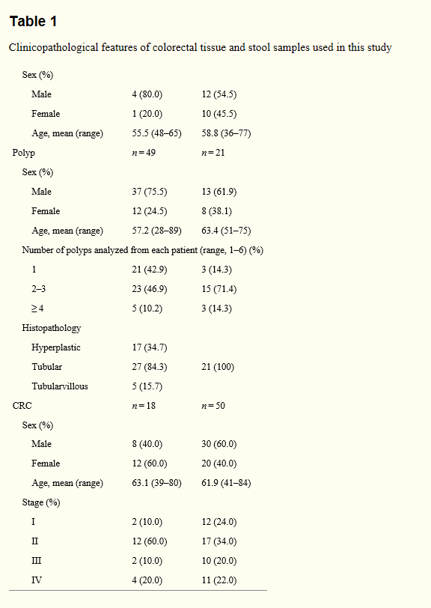
TCGA下载结直肠癌患者信息表
结直肠癌
癌旁
P值
结肠
直肠
性别
男 122
女 72
年龄 61.8(30-94)
分期
1
2
3
4

Slide 9
粪便样本中SDC2与TFPI2检出率
SDC2 TFPI2 overall normal

